Slide 1
第五讲 政府预算制度
2022年10月4日

Slide 2
主要内容：
一、政府预算的概论
二、预算制度的历史沿革
三、政府预算的管理基础
四、政府预算过程

Slide 3
一、政府预算的概论
政府预算的基本概念：
政府预算是经法定程序审批的具有法律效力的财政收支计划，是政府筹集、分配和管理财政资金及宏观调控的重要工具。
——李燕《政府预算与实务》第四版
政府部门为履行社会职能和公共事业的需要，依照法定制度规制编制并批准，参与国民收入分配与再分配的所有收支计划方案。
——贾康《财政学通论》
与“国家预算”和“公共预算”的区别
国家预算是具有法律效力的国家财政收支计划，是国家分配集中性财政资金的重要工具，是国家调节、控制、管理社会和经济的重要杠杆。 ——全国人大常委会预算工作委员会办公室
公共预算来源于西方公告经济学理论，更加强调预算的“公共性”这一特征。公共部门未必仅是政府机关，也有可能是社会团推或私人非营利组织。 ——贾康《财政学通论》

Slide 4
一、政府预算的概论
政府预算的内涵：
从形式上看：政府预算是一国政府施政的财政收支计划
从程序上看：政府预算是通过政治程序决定的
从性质上看：政府预算是具有法律效力的文件
从决策过程看：政府预算是公共选择机制
从内容上看：政府预算反映着政府分配活动的范围和方向
政府预算的主要内容：
收入和支出的种类、数量及性质。
预算管理过程及法定要求。
预算收支过程中的各种分配关系的处理。
Notes:
取得收入：纳税人产生分配关系；安排支出：与相关预算单位发生分配关系；上下级政府间：通过支出上解、转移支付发生分配关系。

Slide 5
（一）政府预算制度的一般内容
小案例:减少州长权力的密苏里宪法修正案
2014年11 月，密苏里州的选民们以三分之二的多数意见通过了宪法修正案，允许议会推翻州长本年度扣留资金的决定。本修正案还能防止州长提交其收入尚未经议会批准的预算提案。
据一些观察家说，民主党州长杰伊·尼克松利用预算扣留这一手段，防止议会通过额外的减税措施。州长希望议会通过全面税收抵免改革，批准使用联邦资金来改善和扩大医疗补助计划。对于他的预算要求之外的额外开支，他均予以否决或扣留。他反对议会增加的开支项目，认为很可能会导致未来几年花费激增。州长坚持认为，州财政不能靠可能被推翻的否决权进行管理，因而议会不能推翻他在本年度削减资金的决定。
尼克松州长在其任期内阻止了十亿多美元开支。仅2011年，他就削减了45 个项目的资金。他声称削减的大部分资金用于风暴救济，但后来审计显示当年扣留的1.72亿美元中，只有780万美元用于救灾，导致人们认为他是通过重做当年的部分预算来将其目标强加给议会。通过宪法修正案，共和党主导的议会捆住了民主党州长的手脚，并将相当大的预算执行权还给了议会。
Notes:
资料来源:Associated Press，“Voters Approve Amendment Limiting Governor’s Budget Powers,”No vember 4，2014，http://www.abc17news.com/news/voters-approve-amendment-limiting-governors budget-powers/29540868;Marshall Griffin,“Schweich Releases Audit Critical of Nixon’s Withholding of Money from the Budget,”SL Louis Publie Radio,September 8，2014http://news.stlpublicradio. org post/schweich-releases-audit-critical-nixons-withholding-money-budget. See also Jay Nixon,Office of the Govemor,“Govenor Nixon Restricts $400Million From Fiscal Year 2014 BudgetCiting Costs of House Bill 253June 282013”online athttps://governor.mo.gov/news/archive/gov-nixon-restricts400-million-fiscal-year-2014-budget-citing-costs-house-bill-253

Slide 6
一、政府预算的概论
我国的政府预算原则：
全面完整原则。
公开透明原则。
规范执行原则。
绩效管理原则。
平衡稳健原则。
监督问责原则。
政府预算模式：
按预算编制的结构划分：单式预算、复式预算
按预算编制的方法划分：基数预算、零基预算
按预算编制的导向划分：投入预算、绩效预算
按预算作用的时限划分：年度预算、多年预算
按预算收支平衡状况划分：平衡预算、差额预算

Slide 7
一、政府预算的概论
（一）按预算编制结构，政府预算可分为单式预算与复式预算。
1.单式预算：指将所有财政收入和支出汇编在一个预算内，形成一个收支项目安排对照表，而不区分各项收支性质的预算组织形式。
单式预算优点：有利于反映预算的整体性、统一性；可以明确体现政府财政收支规模和基本结构。单式预算便于立法机关审议和公众监督，可满足政府预算管理的需要。
单式预算缺点：不能清晰反映各项预算收支的性质[如资本(投资)性支出与消耗性(经常性)支出的区别]，不利于分类进行预算管理和监督，也不利于体现政府在不同领域活动的性质与特点。
2.复式预算。复式预算是根据政府预算收支的不同性质，将全部收支在两个或两个以上的预算中反映。常见的复式预算是将政府预算分为经常预算和资本预算。（1）经常预算主要反映政府日常收支，收入以税收为主要来源；支出主要用于国防外交、行政管理、科教文工社会保障等。（2）资本预算反映了政府在干预经济的过程中的投资等活动，这部分支出可形成一定量的资和资本，在较长时间内为社会提供公共服务。
复式预算优点：体现了不同预算收支的性质和特点；有利于分类监督。
复式预算缺点：由于全部政府收支分别在不同的预算中反映，因此在反映政府预算的整体性、统一性方面不如单式预算，为有效的管理和监督增加了一些难度。

Slide 8
一、政府预算的概论
（二）按预算编制方法划分，基数预算与零基预算
1.基数预算。基数预算是指在安排预算年度收支时，以上年度或基期的收支为基数，综合考虑预算年度国家政策变化、财力增加额及支出实际需要量等因素，确定一个增减调整比例测算预算年度有关收支指标，并据以编制预算的方法。
基数预算优点:简便易行，编制效率高。
基数预算缺点:一是收支基数的科学性、合理性难以界定。二是编法显得主观随意性较大，缺乏准确的科学依据。
2.零基预算。零基预算(zero-based budgeting，ZBB)是指在编制预算时对预算收支指标的安排，不考虑该指标以前年度收支的状况或基数，而根据当年政府预算政策要求、财力状况和经济与社会事业发展的需要重新核定，即预算决策是建立在对收支目的、手段和资源进行重新评估的基础之上的。
零基预算法的优点如下:一是预算基数不再自动地成为下一年预算决策或者预算拨款的依据和基础，预算收支安排不受以往年度预算收支的约束。二是预算决策有较大回旋余地，可突出当年政府经济社会政策重点，充分发挥预算政策的调控功能。三是政府内部提高政府首脑和预算机构对各个部门预算申请的管理控制，进而改进资源配置效率。
零基预算法的缺点如下:一是决策单位及目标难以确定，即不是所有的预算收支项目都能采用零基预算法，有些收支在一定时期内具有刚性，如国债还本付息支出、公务员的工资福利支出等。二是由于政府支出的特殊性及多元化，如何对众多的决策包进行排序是个决策难点。三是决策成本较高。每年对所有的收支都进行审核，是一项需要消耗大量人力、物力和财力的工作，并会到利益博弈的干扰，决策成本大幅提高。

Slide 9
一、政府预算的概论
（三）按预算编制的导向划分，政府预算可分为投人预算与绩效预算。
1.投入预算。投人预算主要是指传统的分项列支预算(line item budget)，它的目标是强调严格遵守预算控制规则，对投入进行严格的控制，主要关注政府的支出行为是否恰当，将支出详细地科目化，以监督政府是否将拨款支出到事前规定的用途，是否按照事前规定的方式进行，限制甚至禁止资金在不同预算项目之间转移。投人预算的政策重点在于控制资源的投人和使用，保证预算按预定的规则运行，而不强调是否达到政府的政策目标，投人产出的效率如何。
投人预算的优点：有利于预算管理的规范化、制度化，也便于立法机关审议。
投人预算的缺点：不重视产出和结果，不能有效控制行政机构和人员膨胀预算支出效率低下等，会使得预算管理规则的实际意义大打折扣。
2.绩效预算。根据美国总统预算管理办公室的定义:“绩效预算是这样一种预算，它提交所需资金的使用目的和目标，提议用来实现这些目标的项目成本、测量每个项目成绩和已完成工作情况的定量数据。”
绩效预算强调预算投入与产出及结果的关系，其宗旨在于有效降低政府提供公共产品和服务的成本，提高财政支出的效率和效益，从而约束政府支出的扩张，因此又被称为以结果为导向的预算。

Slide 10
一、政府预算的概论
（四）按预算作用的时限划分，政府预算可分为年度预算和多年预算。
1.年度预算。年度预算是指预算收支计划执行期为一年的预算。传统意义上的政府预算，主要是指年度预算。预算的时间跨度称为预算年度或财政年度。由于各国的政治体制和历史文化传统不同，预算年度可以和日历年度一致，也可以不一致，即有历年制和跨年制。
2.多年预算。多年预算是指对预算收支安排时间在2年期以上的预算。这种预算实际上是一种对年度预算具有指导功能的财政发展规划。从预算收支的特点分析，有些支出项目需要连续跨年度拨款才能完成，如大型公共设施建设、重大科技攻关项目等。而税收等预算收入的增长在经济运行周期内具有一定稳定性，因而预算安排在各年度之间需要保持连续性、稳定性，仅通过编制年度预算则难以达到这一要求。利用编制跨年度的滚动预算并与年度预算相衔接，使预算收支安排既满足当年执行的需要，便于立法机关审查、批准和监督，又具有前瞻性、连续性，能提高预算编制的质量与科学性、合理性，为经济和社会发展提供优质公共服务。从各国编制多年预算的实践看，主要形式为 3~5年的中期财政规划或中期预算.

Slide 11
一、政府预算的概论
（五）按预算收支平衡状况划分，政府预算可分为平衡预算与差额预算。
1.平衡预算。平衡预算是指在预算编制、执行过程中保持收人与支出基本相等。仅从账面上来说，不论何种形式的预算都是要平衡的。这里的平衡预算通常是指政府支出以来源于正常税收收入为基本保障，而非借债满足支出需要。
政府预算收支平衡，减少财政赤字和公债发行，固然对加强财政管理、防范财政风险等有益，但从根本上讲，还要看预算平衡是否有利于宏观经济的稳定与增长，是否有利于各项社会事业的发展。因此，随着经济社会发展、预算管理理念及管理模式的变化，从平衡方法来看，平衡预算由简单的基于税收与支出比较的年度平衡发展到加人债务因素的平衡，直至发展到基于一个周期的预算平衡。
2.差额预算。差额预算是指在预算编制过程中，为了实现一定的政策目标，使预算支出大于收入而有赤字，或者收人大于支出而有结余。赤字预算是差额预算的典型形式，一般以政府债务来弥补。

Slide 12
二、政府预算的管理基础
政府预算管理：
政府预算管理是政府依据法律法规对预算资金的筹集、分配、使用及绩效进行的组织、协调和监督等活动，是财政管理的核心组成部分，也是政府对经济实施宏观调控的重要手段。预算管理的手段包括计划、组织、协调、控制、评价、监督等，预算管理的目标是使预算过程规范、预算资金有序高效运行。
政府预算管理要素：
预算管理的主体：立法主体、决策主体、执行主体
预算管理的客体：覆盖政府宏观调控与微观主体活动的全过程
预算管理的范围：预算收入和预算支出
预算管理的目标：与财政职能相对应，确保财政资金运行规范、透明、严格、高效
预算管理的手段：法律手段、经济手段、行政手段、技术手段

Slide 13
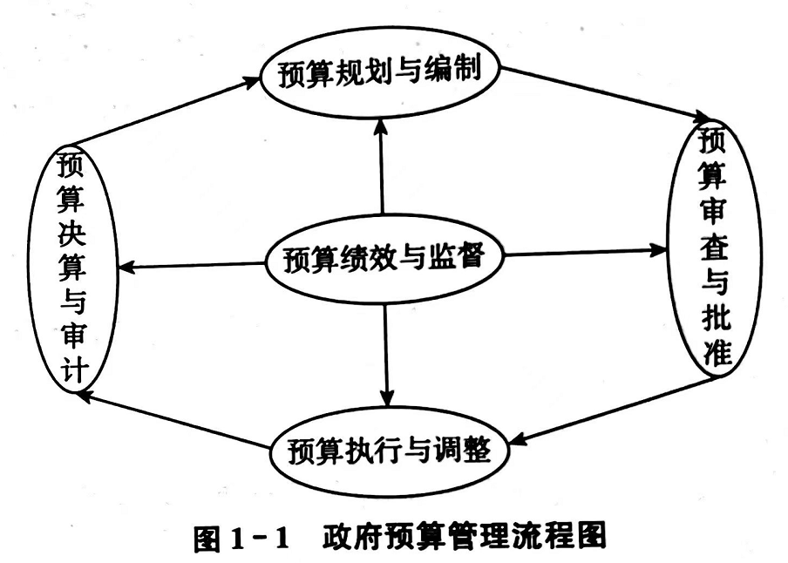
二、政府预算的管理基础
预算管理流程：
预算管理流程是指一个相对完整的预算管理运行过程，按照各个运行阶段的管理内容主要分为:预算规划与编制、预算审查与批准、预算执行与调整、政府决算与审计、预算绩效与监督等阶段。政府施政行为的开展必须有相应的预算资金作为保障，因此，控制了政府预算的资金流，也就对政府的行政权力形成了有效的监督和制约。上述预算活动完整过程的核心内容是预算的编制、审批、执行、调整与决算。在我国建设现代预算制度的条件下，这一过程更需要强化绩效管理的全过程嵌人以及预算全过程的监督(如图1-1所示)。

Slide 14
二、政府预算的管理基础
预算期限与年度：
预算年度：也称为财政年度，是指编制和执行预算所应依据的法定时限，也就是预算收支起止的有效期限。
预算年度类型：历年制指从每年的1月1日起至同年12月31日止，包括中国、法国、德国、比利时、奥地利、丹麦、芬兰、西班牙、葡萄牙、挪威、瑞士等。 跨年制指一个预算年度跨越两个日历年度，具体起讫时间：四月制——从4月1日至次年的3月31日止，如英国、日本、加拿大、新加坡、印度等；七月制——从7月1日至次年的6月30日止，主要有：瑞典、澳大利亚、孟加拉国、巴基斯坦、埃及等；十月制——从10月1日起至次年9月30日止。主要有美国、泰国等。
标准预算周期：预算周期是指从预算编制、审议批准、执行，再到决算的完整过程。 所谓“标准预算周期”，是将每一个预算周期从时间序列上划分为三个标准阶段，即“预算编制和审批”、“预算执行”、“决算与绩效评价”。
标准预算周期与预算年度的区别？

Slide 15
二、政府预算的管理基础
美国联邦政府标准预算周期
美国联邦政府的预算年度是从每年的10月1日到次年的9月30日。从联邦政府各机构编制预算开始,到联邦预算执行后的审计,每个预算周期长达33个月。在一个预算年度内,联邦政府要在执行本年度预算的同时,审核上一预算年度的预算,并编制下一预算年度的预算。
我国政府预算周期的构成：
预算编制准备（每年年中）：国务院下达预算编制的指示——财政部门测算预算收支指标——财政部制定并颁发政府预算科目和表格，具体组织部署预算编制事项
编制预算草案（每年6月左右至12月底）
审查批准及批复预算（每年1月至5月底）
执行收支预算（每年1月1日至12月31日）
决算与审计（每年1月1日至8月）
完成一个完整的预算周期，耗时将近30个月

Slide 16
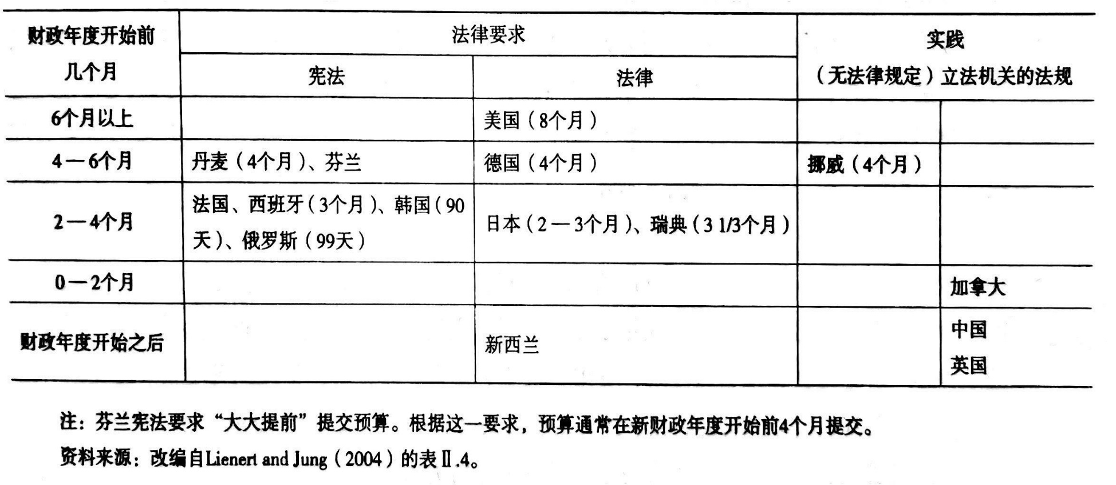
二、政府预算的管理基础

Slide 17
二、政府预算的管理基础
政府预算管理的组织体系
政府预算管理的组织体系是指为政府预算服务的各种组织、机构、程序、活动等构成要素的总称，它们共同构成一个完整的体系，以保证政府预算的实现。
政府预算的监督管理机构及职权：按照我国《预算法》的规定，我国立法机关具有审查预算草案、预算执行情况报告，批准预算执行情况报告，改变或者撤销关于预算、决算的不适当的决议，监督预算的执行，审查和批准预算的调整方案，审查和批准决算等权限。
政府预算的组织领导机构：按照我国《预算法》的规定，各级预算由本级政府组织编制、执行和决算，即负责政府预算管理的组织领机关是国务院及地方各级人民政府。各级政府是本级预算的行政管理机关，其主要职权有:预算编制权，即国家行政机构对预算编制的指导思想、收支范围、收支安排进行统筹决策的权利;组织执行权，即国家行政机构将预算通过一定的方式付诸实施的权利;提请审批、报告权;改变或撤销权;等等。

Slide 18
二、政府预算的管理基础
政府预算管理的组织体系
政府预算的主管职能部门：根据我国《预算法》的规定，政府预算的具体编制、执行和决算机构是本级政府财政部门。即各级政府财政部门是对预算进行具体负责和管理的职能机构，是预算收支管理的主管机构。各级政府财政部门具体负责预算编制、执行和决算的各项业务工作。财政部对国务院负责，在国务院的领导下，具体编制中央预算、决算草案;具体组织中央和地方预算的执行;提出中央预算预备费动用方案;具体编制中央预算的调整方案;定期向国务院报告中央和地方预算的执行情况。地方各级财政部门对地方各级政府负责，并在其领导下，具体编制本级预算、决算草案;具体组织本级总预算的执行;提出本级预算预备费动用方案;具体编制本级预算的调整方案;定期向本级政府和上一级政府财政部门报告本级总预算的执行情况
政府预算收支的具体管理机构：政府预算收支的具体管理工作，由财政部门统一负责组织，并按各项预算收支的性质和不同的管理办法，分别由财政部门和各主管收支的专职机构负责组织管理。即除财政部门外，国家还根据预算收支的不同性质和不同的管理办法，设立或指定了专门的管理机构，负责参与组织政府预算的有关管理工作。

Slide 19
二、政府预算的管理基础
按预算编制主体划分
总预算：总预算是各级政府的基本财政计划，由各级财政部门编制。我国《预算法》第三条规定:“全国预算由中央预算和地方预算组成。地方预算由各省、自治区、直辖市总预算组成。地方各级总预算由本级预算和汇总的下一级总预算组成;下一级只有本级预算的，下一级总预算即指下一级的本级预算。没有下一级预算的总预算即指本级预算。”
本级预算：本级预算指经法定程序批准的本级政府的财政收支计划，它由本级各部门(含直属单位)的预算组成，同时包括下级政府向上级政府上解的收入和上级政府对下级政府的返还或补助。
部门预算：部门预算是反映本级各部门(含直属单位)所属所有单位全部收支的预算，由部门机关及所属各单位预算组成。本级各部门是指与本级政府财政部门直接发生预算缴款、拨款关系的国家机关、政党组织和社会团体(中央部门含军队)，直属单位是指与本级政府财政部门直接发生缴款、拨款关系的企业和事业单位。
单位预算：单位预算是指列入部门预算的国家机关、社会团体和其他单位的收支计划。

Slide 20
二、政府预算的管理基础
按照行政隶属关系和经费领拨关系划分
一级预算单位。一级预算单位是指与同级政府财政部门发生预算领拨关系的单位，如果一级预算单位还有下级单位，则该单位又称主管预算单位。
二级预算单位。二级预算单位是指与一级预算单位发生经费领拨关系，下面还有所属预算单位的单位。
基层预算单位。基层预算单位是指与二级或一级预算单位发生经费领拨关系，下面没有所属预算单位的单位。

Slide 21
三、我国政府预算制度的历史沿革¹
《预算决算暂行条例》
1951~1991
预算制度稳定阶段（1953-1992）
预算主要定位于服务于国家总体的经济管理布局，实行单式预算，采用基础法编制预算
预算编制原则上贯彻国民经济综合平衡原则
思想上遵循“以收定支、略有节余”的财政平衡观
《国家预算管理条例》
1992~1994
《中华人民共和国预算法》
1995年1月1日开始实施
预算制度变革阶段（1992-1998）
试行编制复式预算：1992年实施《国家预算管理条例》
预算管理走上法制化道路：1995年实施《预算法》
改革政府财务核算体系：1997年实施新的预算会计制度（《财政总预算会计制度》《行政单位会计制度》《事业单位会计制度》）
完善预算外资金管理：1996年7月发布《关于加强预算外资金管理的决定》
《中华人民共和国预算法》(2014修正)
2015年1月1日开始实施
《中华人民共和国预算法》(2018修正)
2018年12月29日开始实施
1.部分内容参考文献：肖鹏.新中国成立70周年政府预算理论演变、制度改革与展望[J].财政监督,2019(19):5-11.

Slide 22
三、我国政府预算制度的历史沿革
《预算决算暂行条例》
1951~1991
公共财政目标下预算制度变革深化阶段（1998－2014）
1998年全国财政工作会议提出 “构建公共财政管理框架”，预算成为政府实施宏观调控的重要财政政策工具。
部门预算改革。2000年，中国开始在中央部门实施部门预算改革，建立与市场经济体制相适应的部门预算.
进一步深化“收支两条线”管理。2001年，国务院办公厅转发《财政部关于深化收支两条线改革，进一步加强财政管理意见的通知》。
推进国库集中收付制度改革。2001年2月28日，国务院同意《财政国库管理制度改革方案》。
实施政府采购制度改革。1996年开始试点，1998年试点规模迅速扩大，1999年颁布《政府采购管理暂行办法》，2003年实施《中华人民共和国政府采购法》。
政府收支分类改革。地方政府于2007年初开始执行新发布的《政府收支分类改革方案》
《国家预算管理条例》
1992~1994
《中华人民共和国预算法》
1995年1月1日开始实施
《中华人民共和国预算法》(2014修正)
2015年1月1日开始实施
《中华人民共和国预算法》(2018修正)
2018年12月29日开始实施

Slide 23
三、我国我国政府预算制度的历史沿革
《预算决算暂行条例》
1951~1991
《国家预算管理条例》
1992~1994
全面深化改革背景下的现代预算制度构建（2014年至今）
突出预算的全面完整性原则，构建四本预算的复式预算体系。
强化预算的公开透明原则，循序渐进推进预算公开。
拓展预算的年度性原则，建立跨年度预算平衡机制。
强化预算的绩效性原则，倡导“用钱必问效、无效必问责”的理念。
加强地方政府债务管理，明确地方政府债务管理的职责权限划分。
加强预算超收收入管理，设立预算稳定调节基金。
《中华人民共和国预算法》
1995年1月1日开始实施
《中华人民共和国预算法》(2014修正)
2015年1月1日开始实施
《中华人民共和国预算法》(2018修正)
2018年12月29日开始实施

Slide 24
十年修订与改革——预算法具体条例的变化
预算法修改过程，从酝酿起草到最后通过， 历经三届人大、两次组织起草、四次进行审议， 前后超过10年时间。预算法是财政预算领域的基础性法律。新修订的预算法对全口径预算体系、财政管理体制、预算公开、地方政府性债务方面作出了重大修改。
新预算法删除了预算外资金的相关内容，代之以全口径预算，明确要求政府的全部收入和支出都应当纳入预算(第 4 条)，各级政府、各部门、各单位的支出必须以经批准的预算为依据，未列入预算的不得支出(第 13 条)， 从而在法律层面上确立了全口径预算体系。
财政管理体制是规范各级政府支出责任和财力分配关系的制度。原预算法只对分税制财政管理体制作了一条原则性规定。 新预算法从三个方面规范了财政转移支付制度。一是明确了转移支付以推进地区间基本公共服务均等化为目标，以一般性转移支付为主体。二是规范了专项转移支付设立要有法律依据等。三是规范了转移支付的预算要求编制要符合规定，下达时间要符合时限等。
全口径预算体系
财政管理体制
在很长一段时间内，财政预决算等政府财务资料都属于保密内容，直到 2005 年之前，全国人大 开会期间，代表们审议的预算草案都要求严格保密并在会后收回。新预算法从预算公开的内容、时间、解释说明以及法律责任等对预算公开的规定进行了全面的细化规定。一是规定了预算公开的内容。二 是规定了预算公开的时限。三是规定了预算公开的主体。
1994年制定预算法时明确规定，“除法律和国务院另有规定外，地方政府不得发行地方政府债券”(第 28 条)， 堵上了地方政府发债的道路。但不少地方政府在发展中面临资金缺口，在土地出让金等收入之外，也开始寻求各种形式的债务性融资。新预算法确立了堵疏结合的原则，即在为地方政府举债“开正门 ”的同时，也设置了若干安全阀来“堵偏门”。
预算公开
地方性政府债务
Notes:
一是规定了预算公开的内容，既包括预算，也包括预算调整和决算；既包括本级政府预算，也包括部门预算;同时，新预算法特别强调了对政府采 购的公开，对社会广泛关注的政府举借债务情 况 、“ 三 公 ”经 费 情 况 要 作 出 解 释 说 明 。二 是规定了预算公开的时限，要求本级政府和部门的预 算、决算分别在批准或批复后20 天内公开。三是规定了预算公开的主体，其中本级政府预算由财政部门公开，部门预算由各自部门公开。

Slide 25
四、政府预算过程

Slide 26
中央政府预算过程
1.中央政府预算编制内容——收入
中央一般公共预算收入 | 本级一般公共预算收入、从国有资本经营预算调入资金、地方上解收入、从预算稳定调节基金调入资金、其他调入资金。
中央政府性基金预算收入 | 本级政府性基金各项目收入、上一年度结余、地方上解收入。
中央国有资本经营预算收入 | 本级收入、上一年度结余、地方上解收入。
中央社会保险基金预算收入 | 各项社会保险费收入、利息收入、投资收益、一般公共预算补助收入、集体补助收入、转移收入、上级补助收入、下级上解收入和其他收入。
来源：《中华人民共和国预算法实施条例》（2020年修订）

Slide 27
中央政府预算过程
1.中央政府预算编制内容——支出
中央一般公共预算支出 | 本级一般公共预算支出、对地方的税收返还和转移支付、补充预算稳定调节基金。
中央政府性基金预算支出 | 本级政府性基金各项目支出、对地方的转移支付、调出资金。
中央国有资本经营预算支出 | 本级支出、向一般公共预算调出资金、对地方特定事项的转移支付。
中央社会保险基金预算支出 | 各项社会保险待遇支出、转移支出、补助下级支出、上解上级支出和其他支出。
来源：《中华人民共和国预算法实施条例》（2020年修订）

Slide 28
中央政府预算过程
2. “二上二下”的部门预算编制流程
部门编报预算建议数
一上
财政部审核部门预算建议数
一下
经批准后向部门下达预算控制限额
部门编报
预算数
二上
财政部审核部门预算数
二下
部门预算
执行
中央部门预算流程图

Slide 29
中央政府预算过程
2. “二上二下”的部门预算编制流程
1
“一上”：部门编报预算建议数
部门编制预算从基层预算单位编起，主要是按照每年预算编制通知的精神和要求编制项目预算建议数，并提供与预算需求相关的基础数据和相关资料，主要是涉及基本支出核定的编制人数和实有人数，增人增支等文件；然后层层审核汇总，由一级预算单位审核汇编成部门预算建议数，上报财政部。
“一下”：财政部下达预算控制数
对各部门上报的预算建议数，由财政部各业务主管机构进行初审，由预算司审核、平衡，在财政部内部按照规定的工作程序反复协商、沟通，最后由预算司汇总成中央本级预算初步方案报国务院，经批准后向各部门下达预算控制限额。涉及有预算分配权部门的指标确定，由财政部相关主体司对口联系，其分配方案并入“一下”预算控制数统一由财政部向中央部门下达。
2

Slide 30
中央政府预算过程
2. “二上二下”的部门预算编制流程
1
“二上”：部门上报预算
部门根据财政部门下达的预算控制限额，编制部门预算草案上报财政部，基本支出再“目”级科目由部门根据自身情况再现行相关财务制度规定内自主编制。
“二下”：财政部批复预算
财政部根据全国人民代表大会批准的中央预算草案批复部门预算。财政部在对各部门上报的预算草案审核后，汇总成按功能编制的本级财政预算草案和部门预算，报国务院审批后，再报人大预工委和财经委审核，最后提交人代会审议，在人代会批准草案后一个月内，财政部预算司组织部内部门预算管理司统一向部门批复预算，各部门应在财政部批复本部门预算之日起15日内，批复所属各单位的预算，并负责具体执行。
2

Slide 31
政府预算过程
中央政府预算过程
3.部门预算编报的流程：
部门或单位在编报预算的过程中，从基层预算单位开始，逐级上报、汇总，形成中央部门的整体预算计划，最后由财政部进行审核和反馈，形成最终部门预算。
上报预算
上报部门
上报财政部
基层单位编报预算
二级单位编制、汇总单位预算
一级单位编制、汇总单位预算
财政部审核部门预算数
部门编报预算流程图

Slide 32
中央政府预算过程
4.财政部审核和上报预算的流程：
财政部预算司汇总预算建议数
各部门预算管理司审核部门预算数据
各部门据此编制预算草案，上报各部门预算管理审核司
部门编报预算
一上
拆分预算数
一下
二上
报预算建议数
下达预算控制限额
合并审核数据
财政部预算司汇总审核预算数据
国务院审定中央预算数
全国人大批准中央预算
二下
部门预算执行
上报国务院
上报全国人大
财政部批复预算
财政部审核与上报预算流程图

Slide 33
中央政府预算过程
5.财政部批复预算的流程
全国人大批准中央预算后，财政部在一个月之内将预算批复到各部门。
全国人大批准中央预算
财政部预算司
分解批复工作
财政部各部门预算管理司编写批复说明
汇集预算司
预算司汇编批复说明，打印批复表，司领导签字
送有关业务司
各部门预算管理司会签批复预算
报部领导签发，向部门批复预算
部门预算执行
财政部批复预算流程图

Slide 34
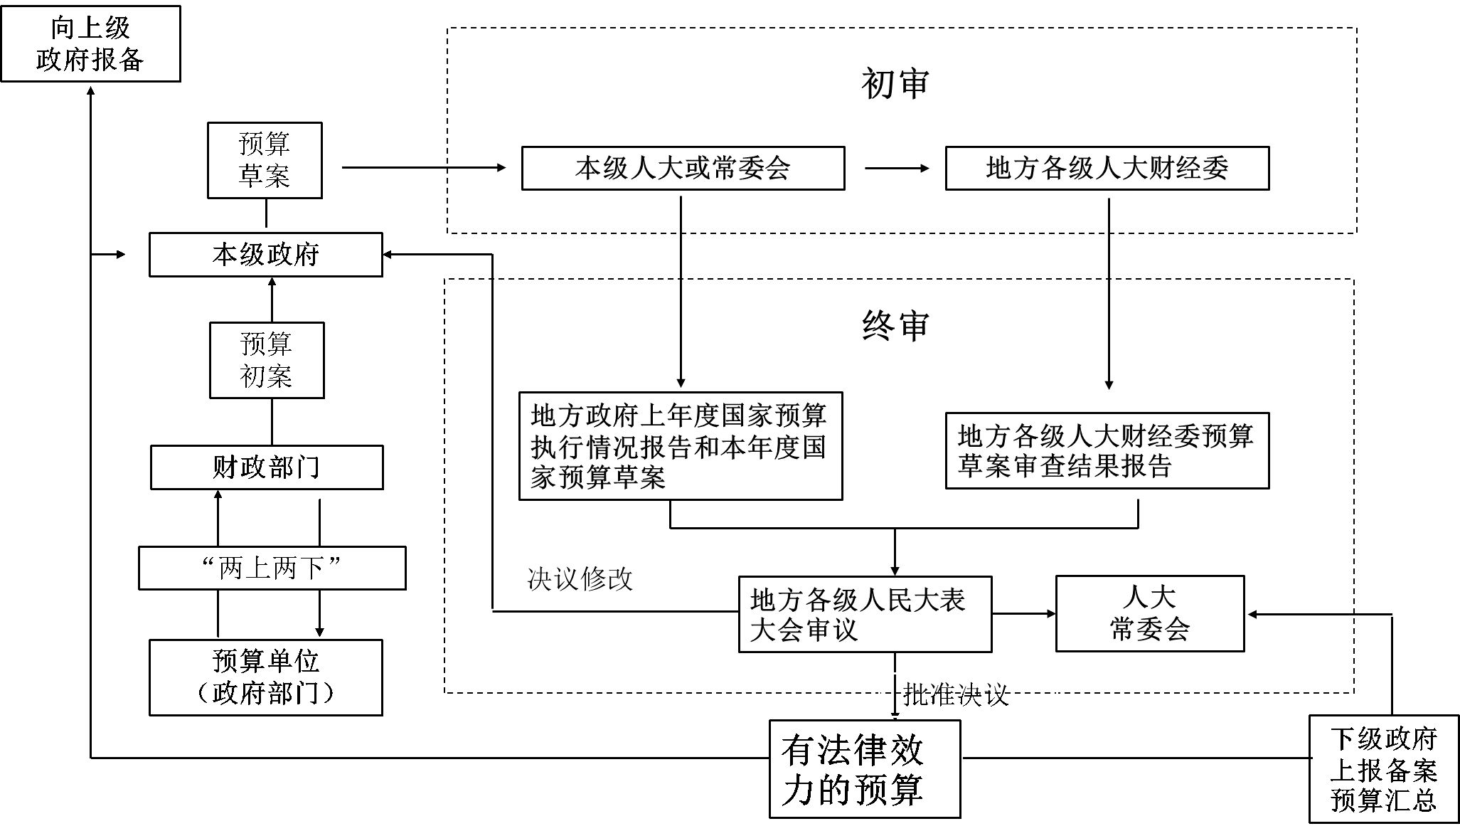
地方政府预算过程
基于“两上两下”原则：
1. 省级、市级政府—纵向管理层级中间部分—预算制定流程

Slide 35
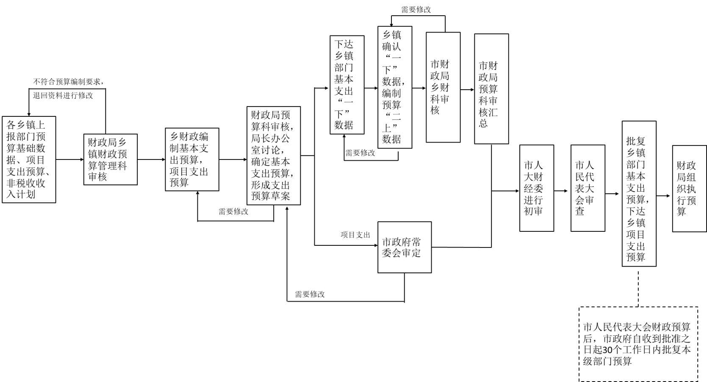
地方政府预算过程
基于“两上两下”原则：
2. 县、乡级政府—纵向管理基层政府—预算制定流程

